Slide 1
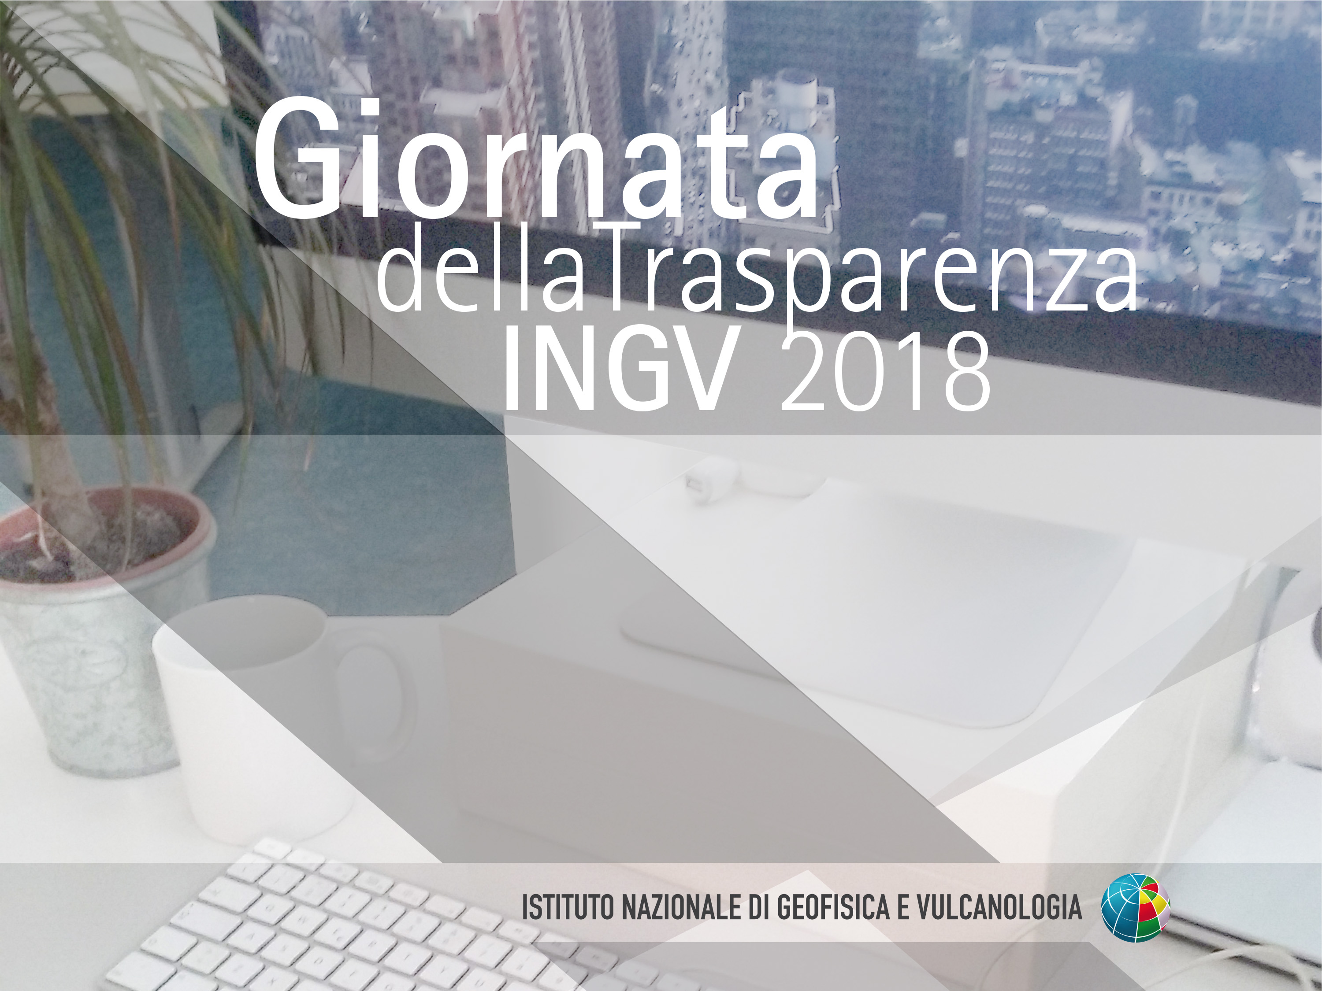
Dott. ssa Maria Siclari
4 Dicembre 2018

Slide 2
Definizione di trasparenza nelle PP.AA.
La trasparenza è intesa come accessibilità totale, anche attraverso lo strumento della pubblicazione sui siti istituzionali delle amministrazioni pubbliche, delle informazioni concernenti ogni aspetto dell'organizzazione.
La trasparenza costituisce uno strumento di conoscenza e di controllo diffuso sull’operato della pubblica amministrazione.

Slide 3
La sezione «Amministrazione Trasparente» del sito istituzionale INGV
Lo strumento attraverso il quale l’Istituto realizza la trasparenza è la pubblicazione sul sito istituzionale di tutti gli atti e dati previsti dalle disposizioni normative vigenti:
Decreto Legislativo n. 33/2013 tramite il quale il legislatore ha riordinato la disciplina riguardante gli obblighi di pubblicità, di trasparenza e di diffusione di informazioni da parte delle p.a.;
Decreto Legislativo n. 97/2016 (FOIA) che ridisegna l’ambito soggettivo di applicazione della disciplina sulla trasparenza rispetto alla precedente indicazione normativa del D.lgs. 33/2013.
Con il D.Lgs. 97/2016 si prevede che Il Responsabile della Trasparenza assume anche la funzione di Responsabile per la Prevenzione della Corruzione

Slide 4
La giornata della trasparenza
OBIETTIVI:
diffondere la cultura della trasparenza amministrativa;
condividere con gli stakeholder interni ed esterni le novità e lo stato di attuazione della normativa in materia di trasparenza e prevenzione della corruzione all’interno dell’Ente.

